Slide 1
手写时钟机器人
——吃代码不吐皮队
Notes:
1

Slide 2
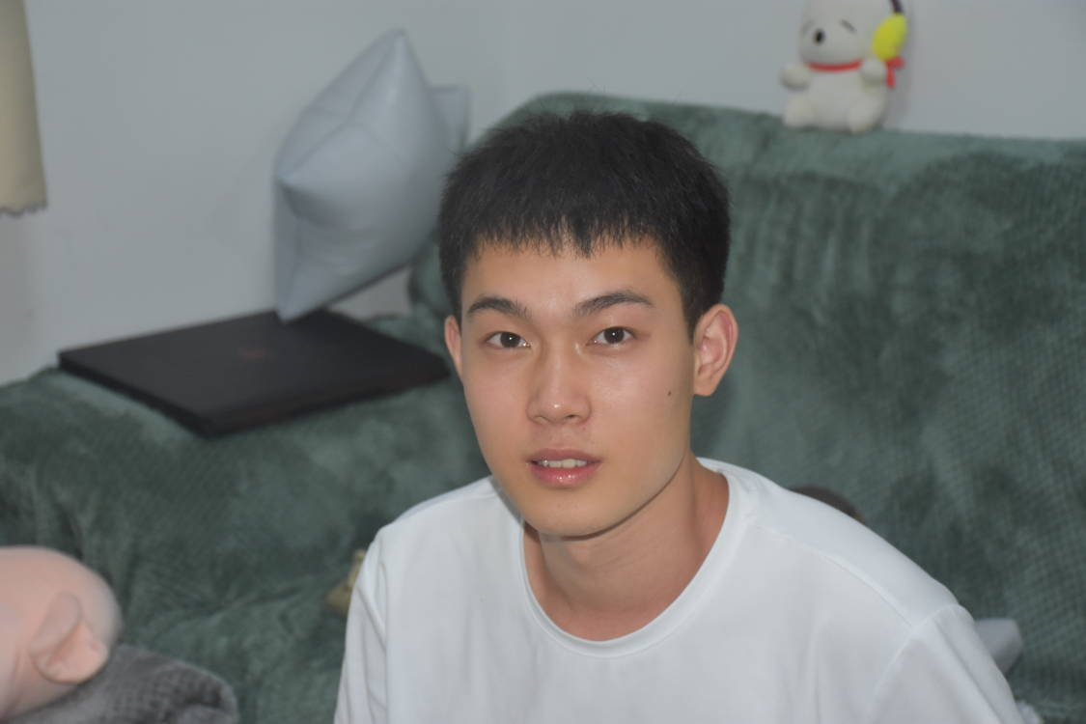


成员简介
大佬
和他没什么用的队友
小问题，
都是小问题
一脸懵逼
二脸懵逼

Slide 3

初衷

Slide 4

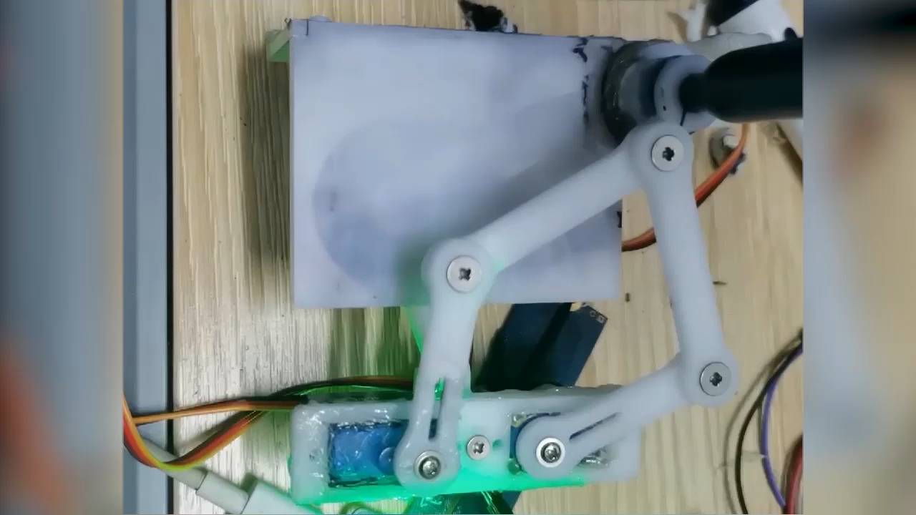
效果展示

Slide 5
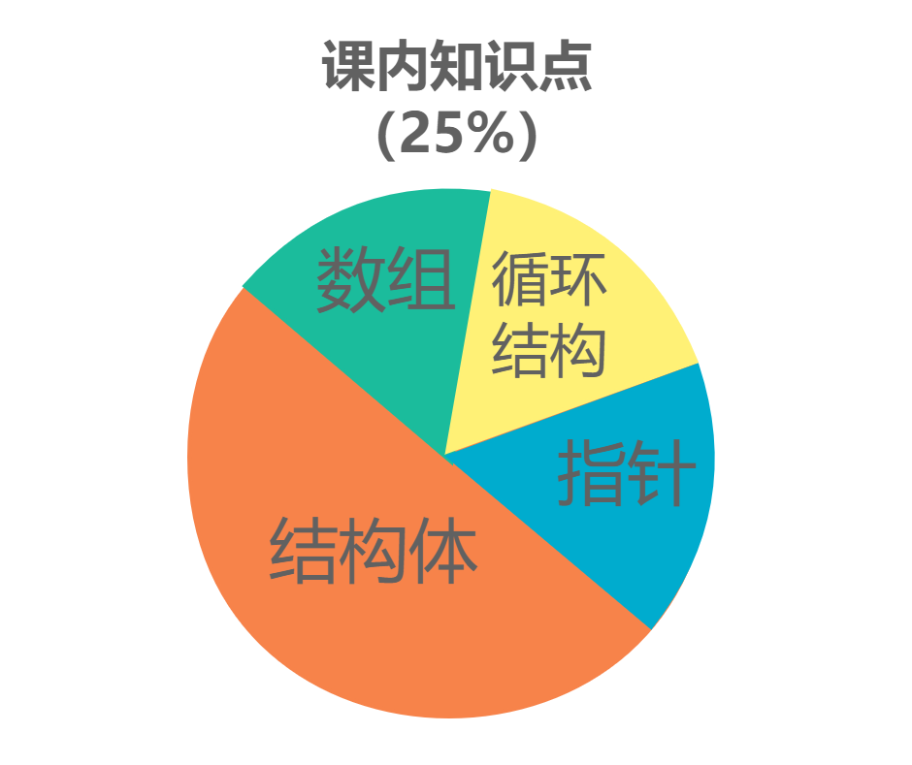
知识点清单
Notes:
5

Slide 6
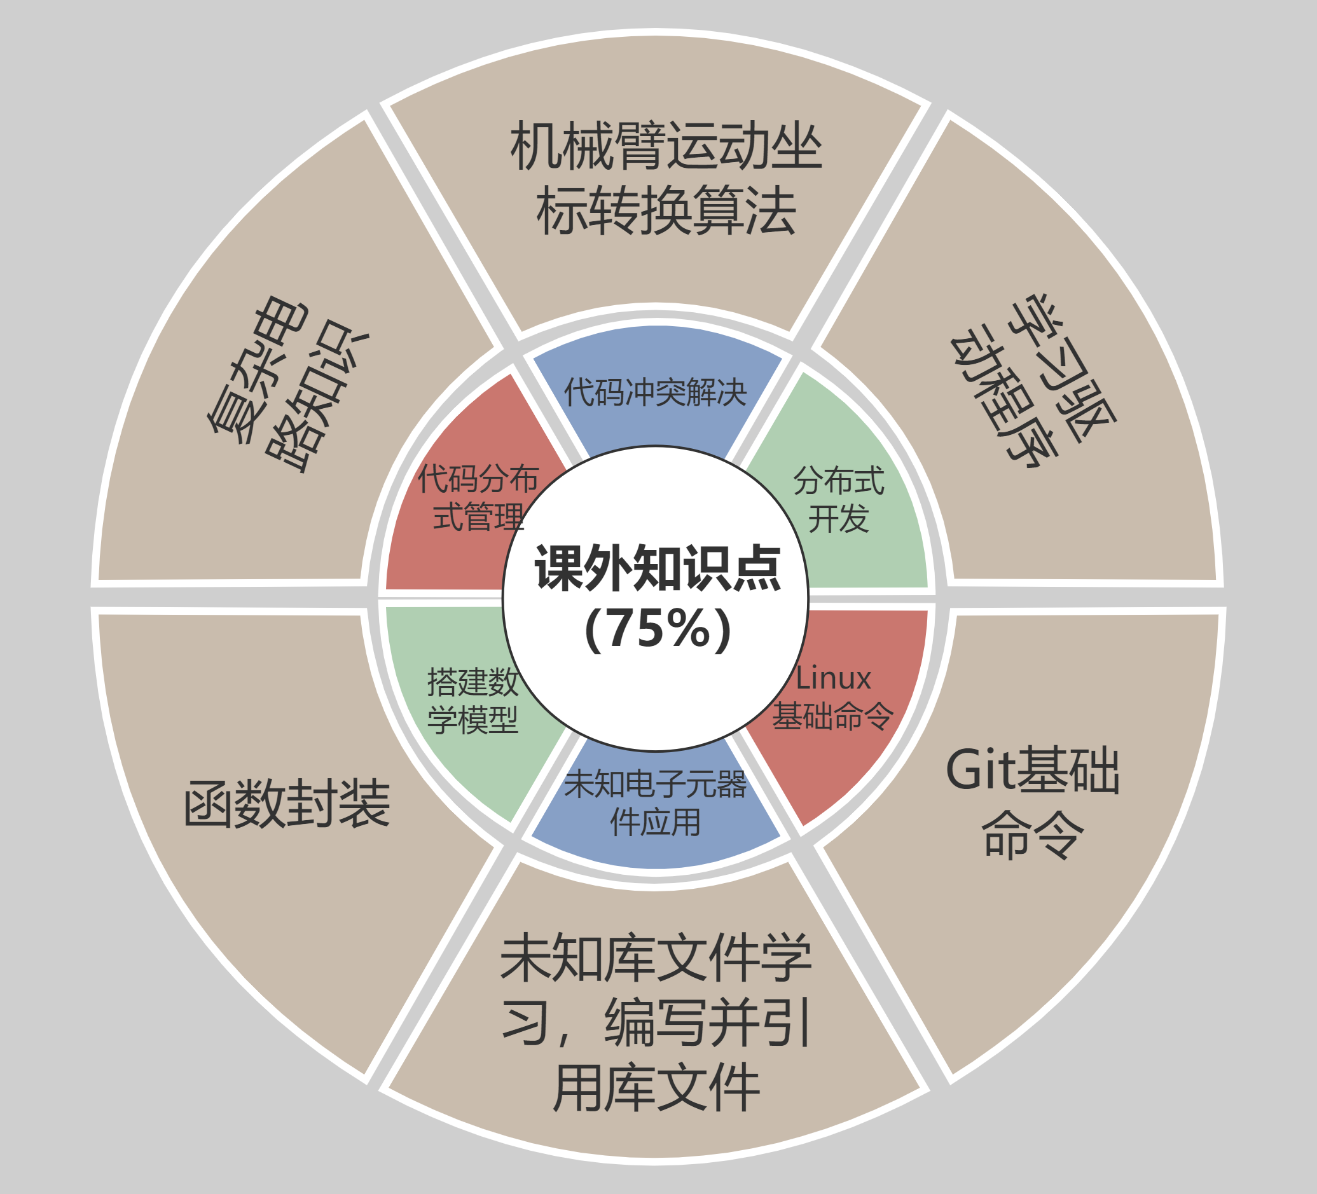

Slide 7
项目原理之驱动

Slide 8
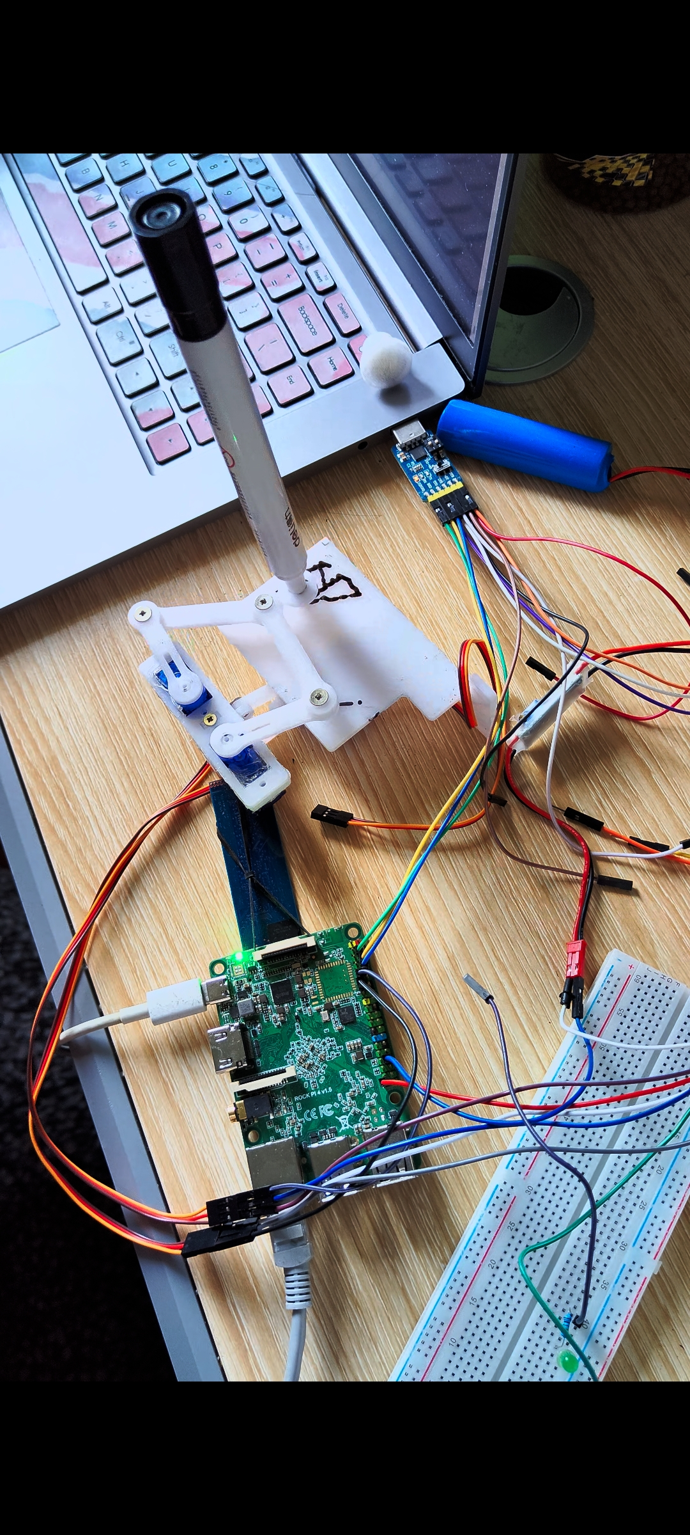
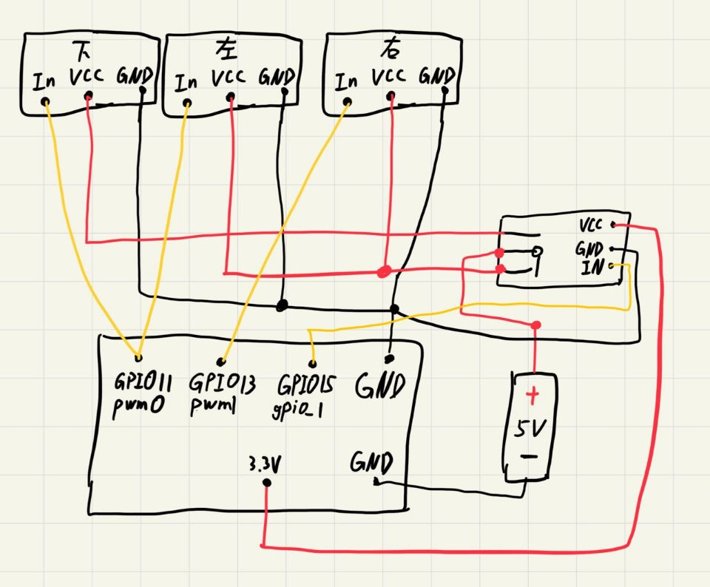
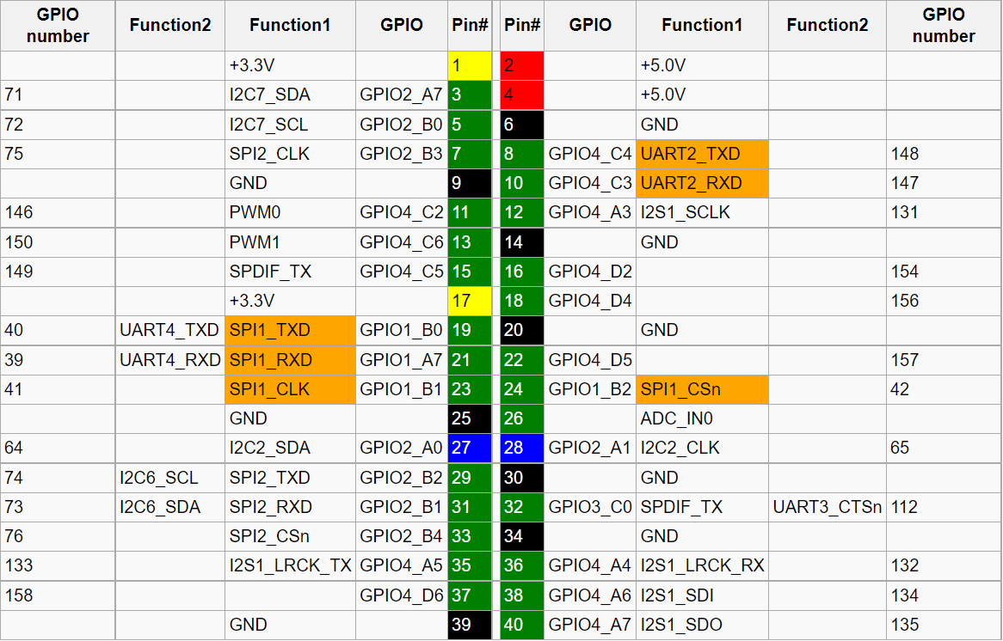
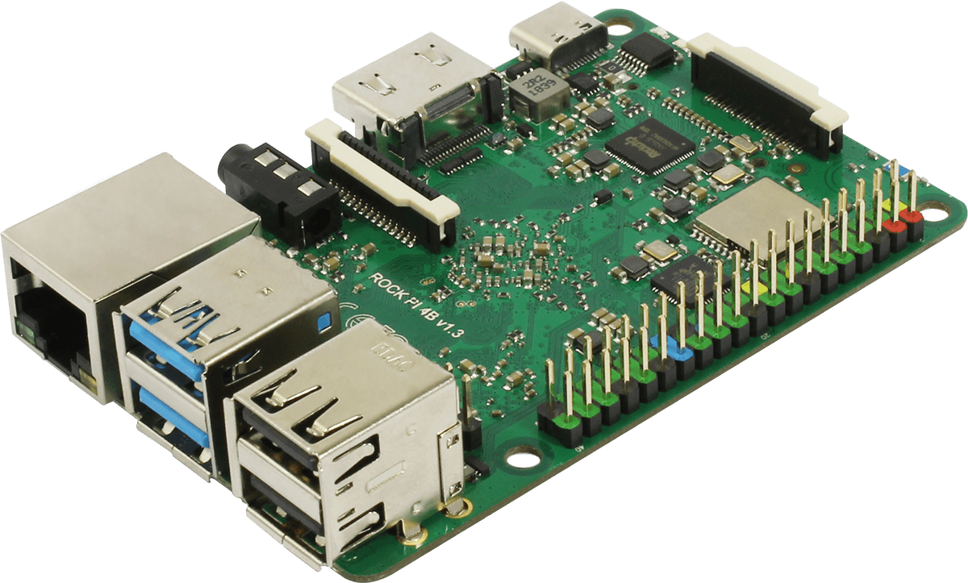

开发板
舵机

Slide 9
项目原理之算法
Notes:
9

Slide 10
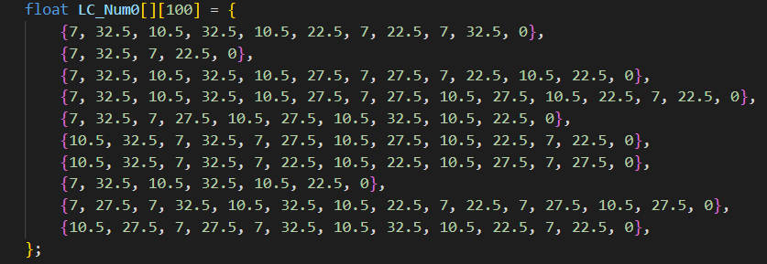
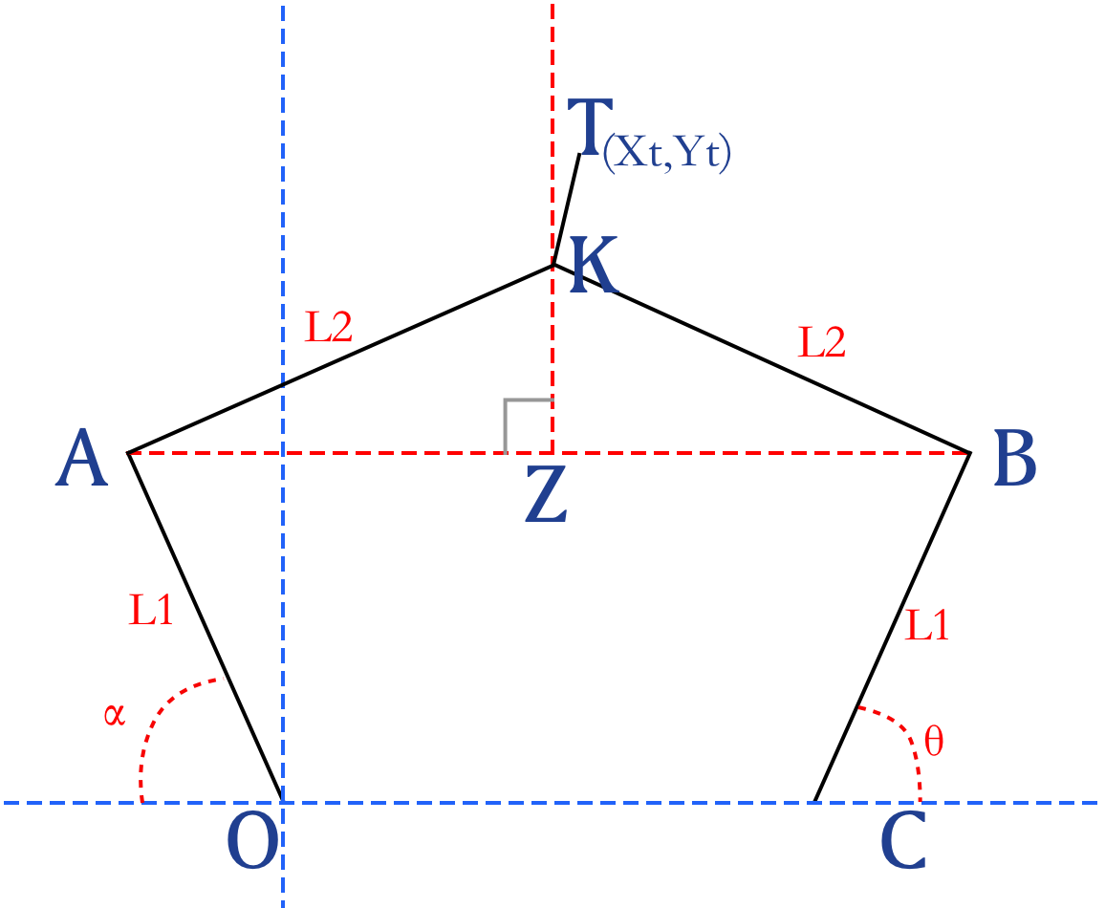
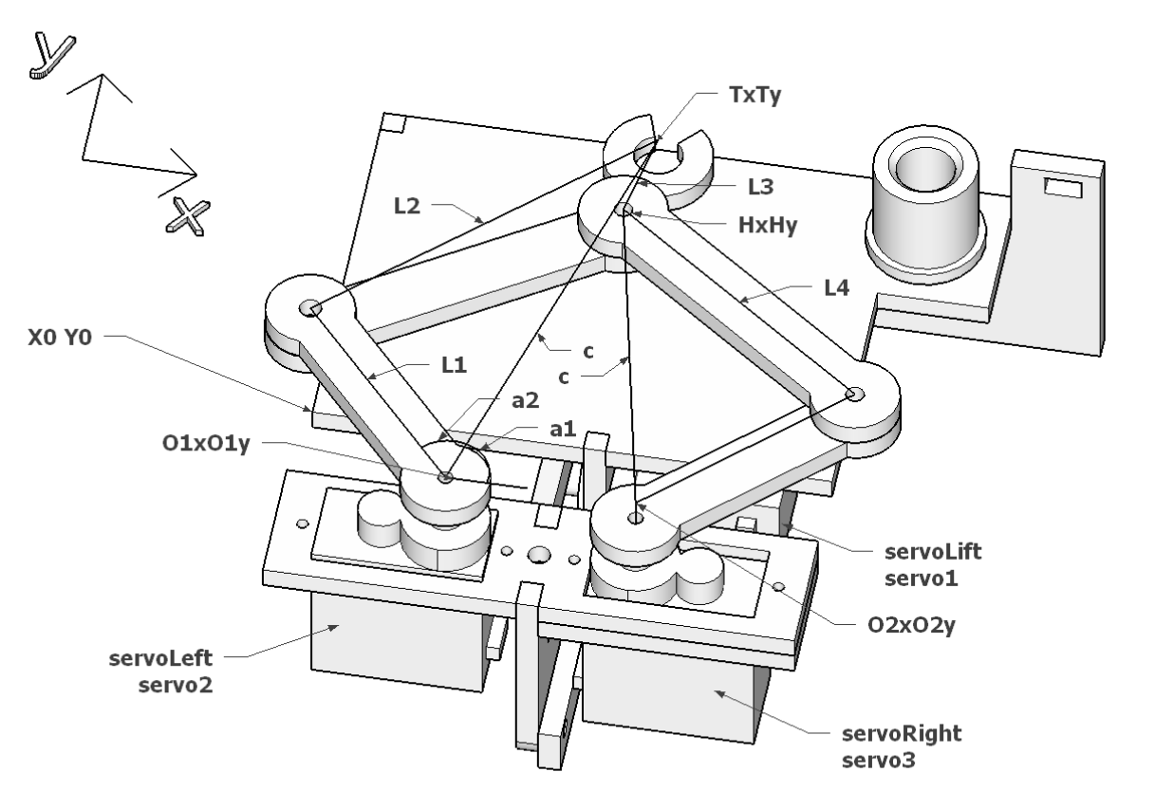
数字坐标
实物模型
数学模型

Slide 11


！！！开工！！！

Slide 12
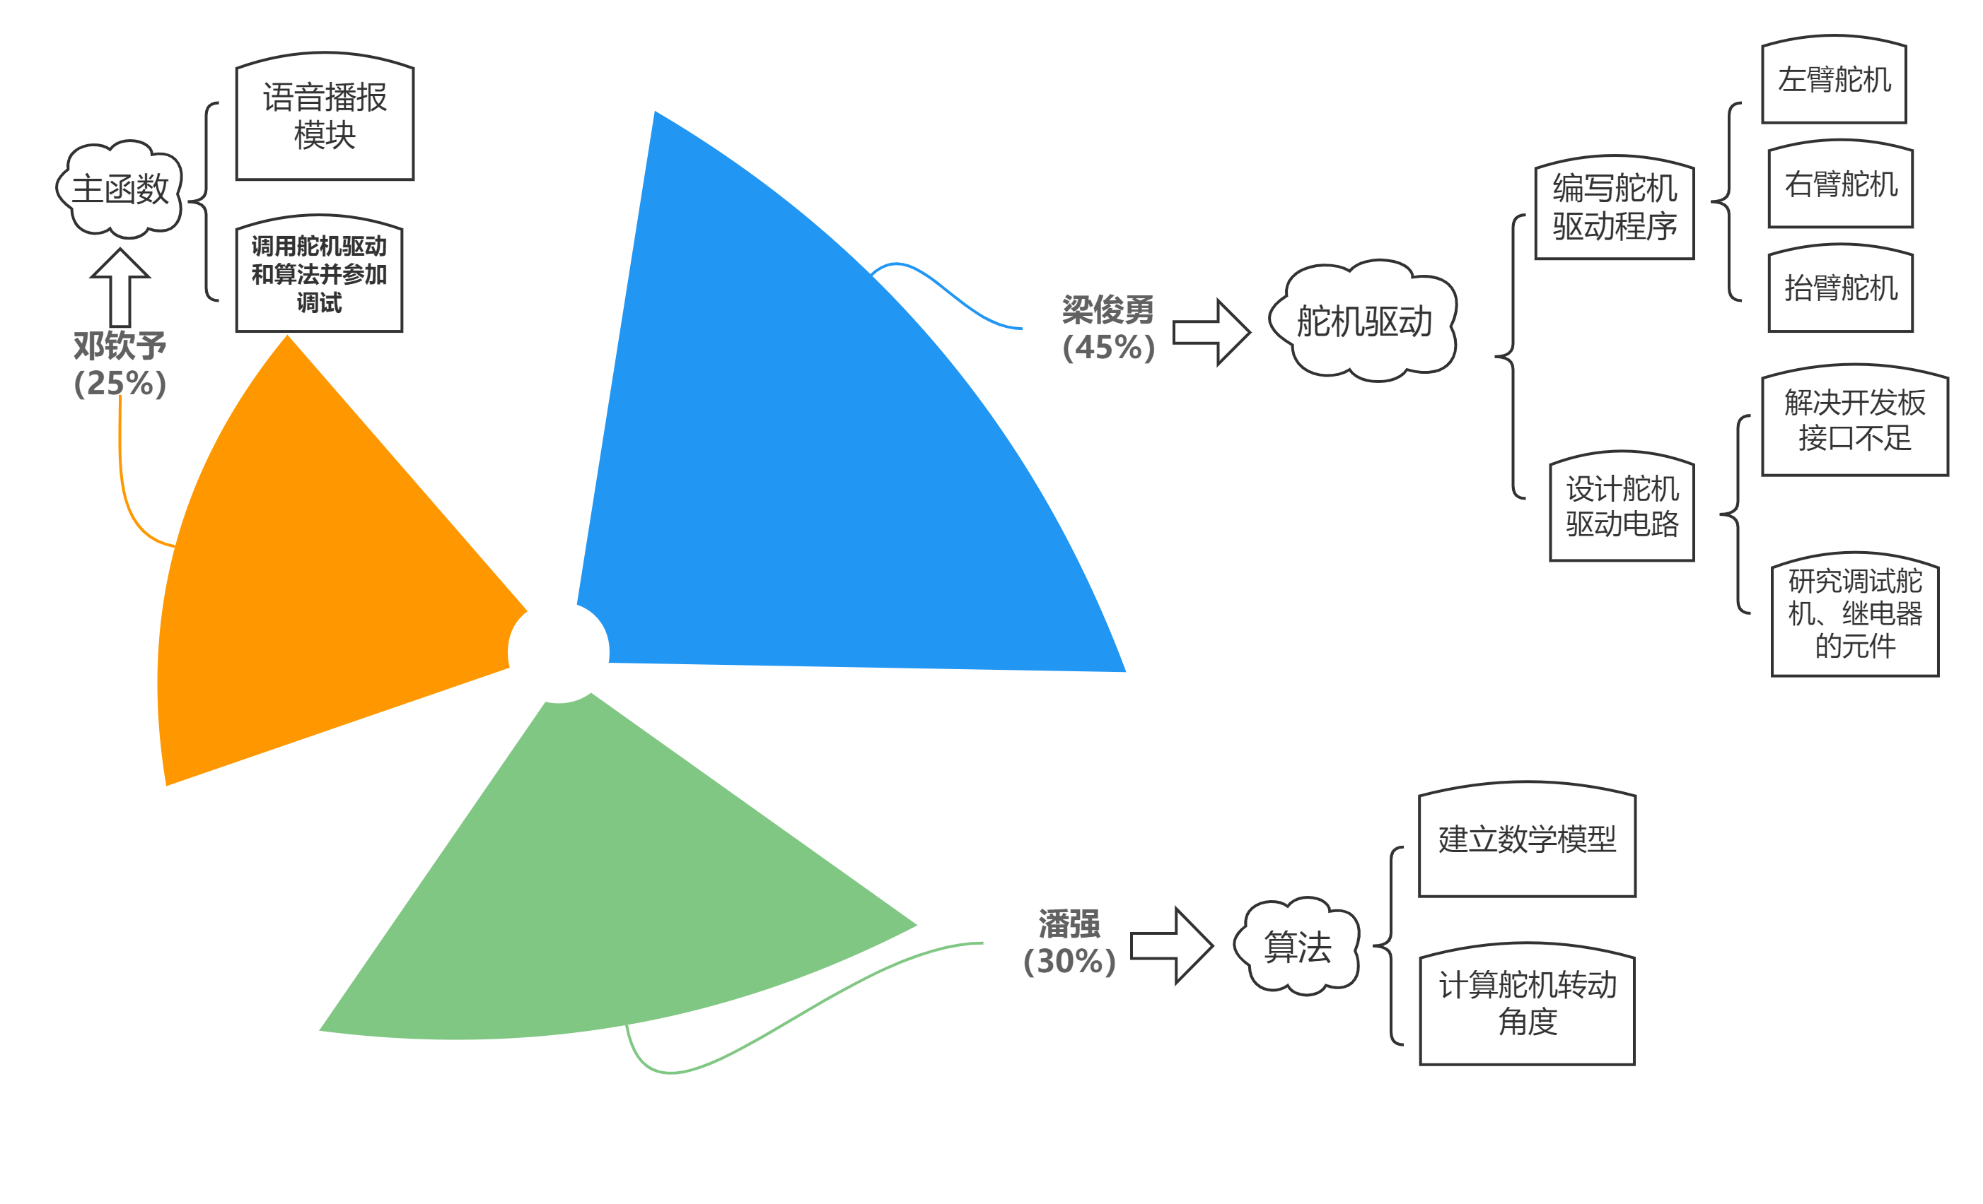
团队分工

Slide 13
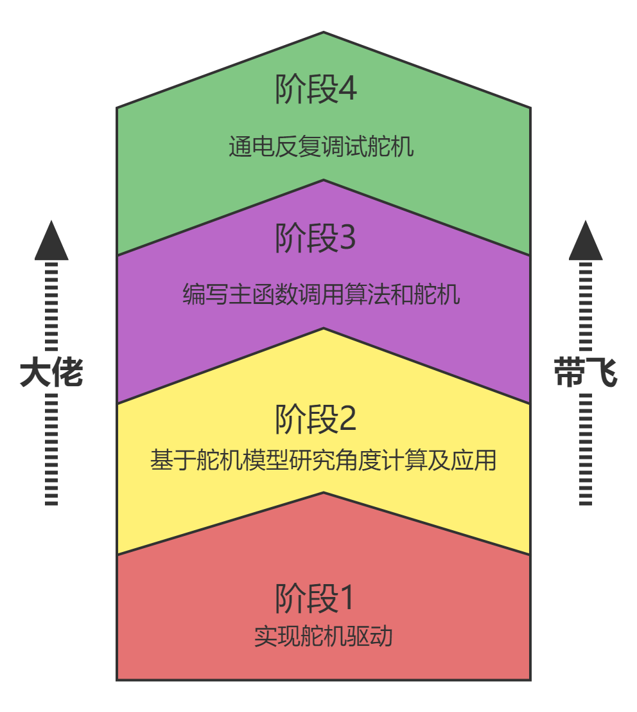
技术流程
Notes:
13

Slide 14

项目难点
电脑的系统不同
Github连不上
开发板接口不够
俩电路白痴
算法和驱动不匹配
驱动程序晦涩（对我俩而言）
舵机烧糊
小贱钟的
零件不够
算法与实践冲突
运行结果的不确定性很大
不小心把机械臂掰断了
电线裸露把桌子烧了个洞
Notes:
14

Slide 15




项目感受

Slide 16
参考文献
算法参考https://github.com/shihaipeng03/Plotclock.git
gpio参考:https://wiki.radxa.com/Rockpi4/hardware/gpio
驱动库参考：https://wiki.radxa.com/Rockpi4/dev/libmraa
驱动库源码仓库：https://github.com/eclipse/mraa
项目仓库：https://github.com/Smart-SangGe/babyplotclock.git

Slide 17

感谢观看

